Slide 1
中国科学院高能物理研究所 Institute of High Energy Physics, CAS
高性能元数据服务器设计与实现 high performance metadata server
报告人:唐元鸣
高能物理研究所计算中心
2024年8月18日

Slide 2
目录
背景
高性能元数据服务设计
高性能元数据服务实现
性能分析
1

Slide 3
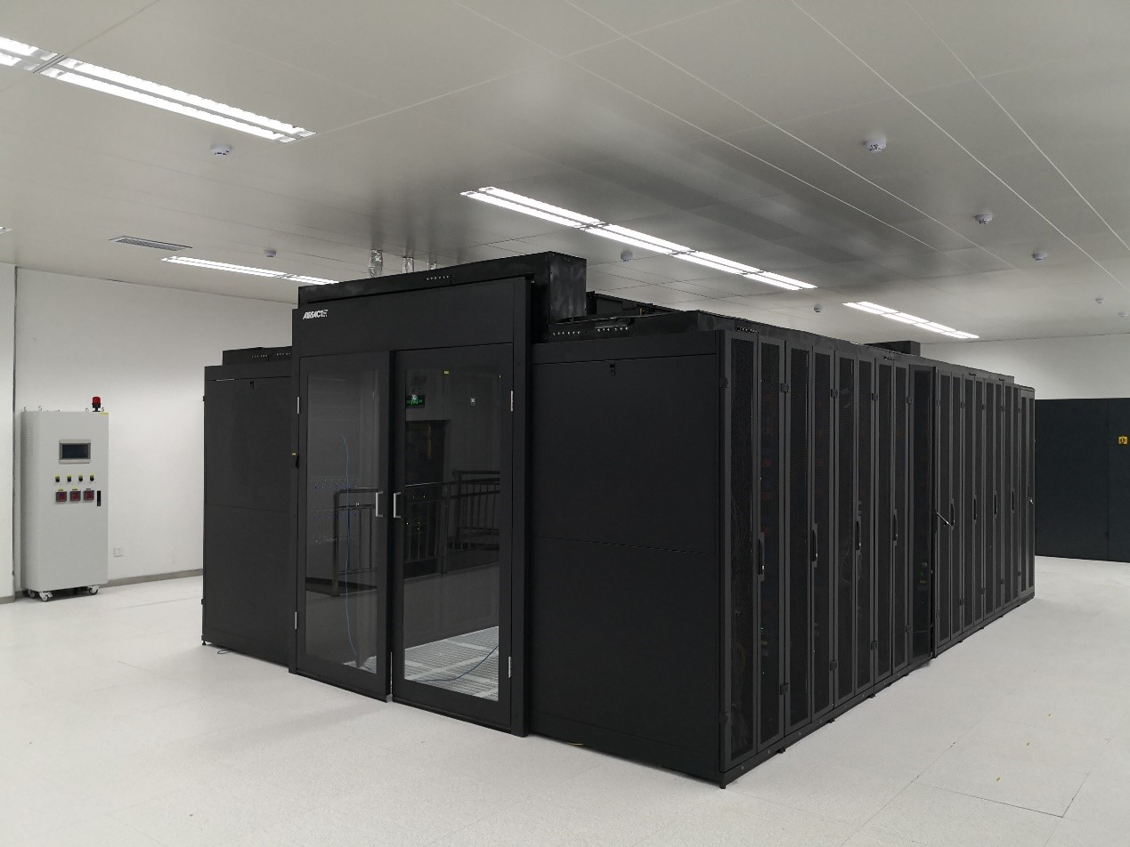
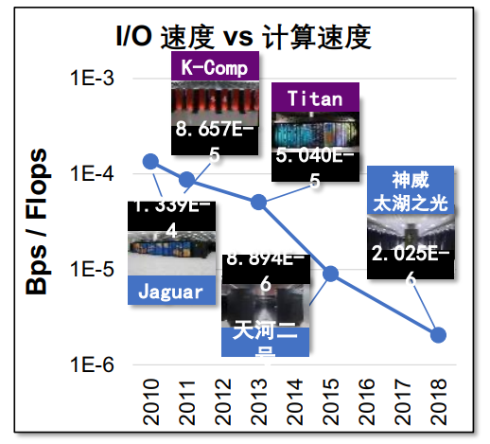
背景
存储-计算性能需求同时变高
存储发展落后于计算发展
LHAASO海子山数据中心（海拔4410米）
10PB/年
2022年运行9000万计算任务
数据访问量约400PB
存储发展远远落后于计算发展
数据IO已成为大规模应用运行性能瓶颈
2

Slide 4
背景
现代文件系统更喜欢单一文件系统实例
NN-1
NN-k
NN-n
Namespace
NS1
NS k
NS n
…
…
Pool 1
Pool k
Pool n
Block Storage
Block Pools
Datanode 1
Datanode 2
Datanode m
…
…
…
Common Storage
HDFS Federation mechanism
3

Slide 5
背景
现代文件系统更喜欢单一文件系统实例
NN-1
NN-k
NN-n
single namespace
single filesystem
Namespace
NS1
NS k
NS n
…
…
Pool 1
Pool k
Pool n
Block Storage
Block Pools
Datanode 1
Datanode 2
Datanode m
…
…
…
Common Storage
HDFS Federation mechanism
4

Slide 6
背景
元数据操作具有一定复杂性
A
A
B重命名为C，橙色的模块均需要改变
在某些设计中，File1模块可能也需要修改
A Entry
A Entry
B
Rename
C
B Entry
B Entry
File1
File1
5

Slide 7
背景
目前元数据架构存在的问题
容量不满足大数据需求
单机MDS支持文件数量有限
元数据依赖复杂，多机MDS扩展性差
元数据耦合度高，操作复杂度高，且必须串行访问
单机MDS性能瓶颈
单机MDS | 支持文件数
Lustre | 40亿
HDFS | 1亿
6

Slide 8
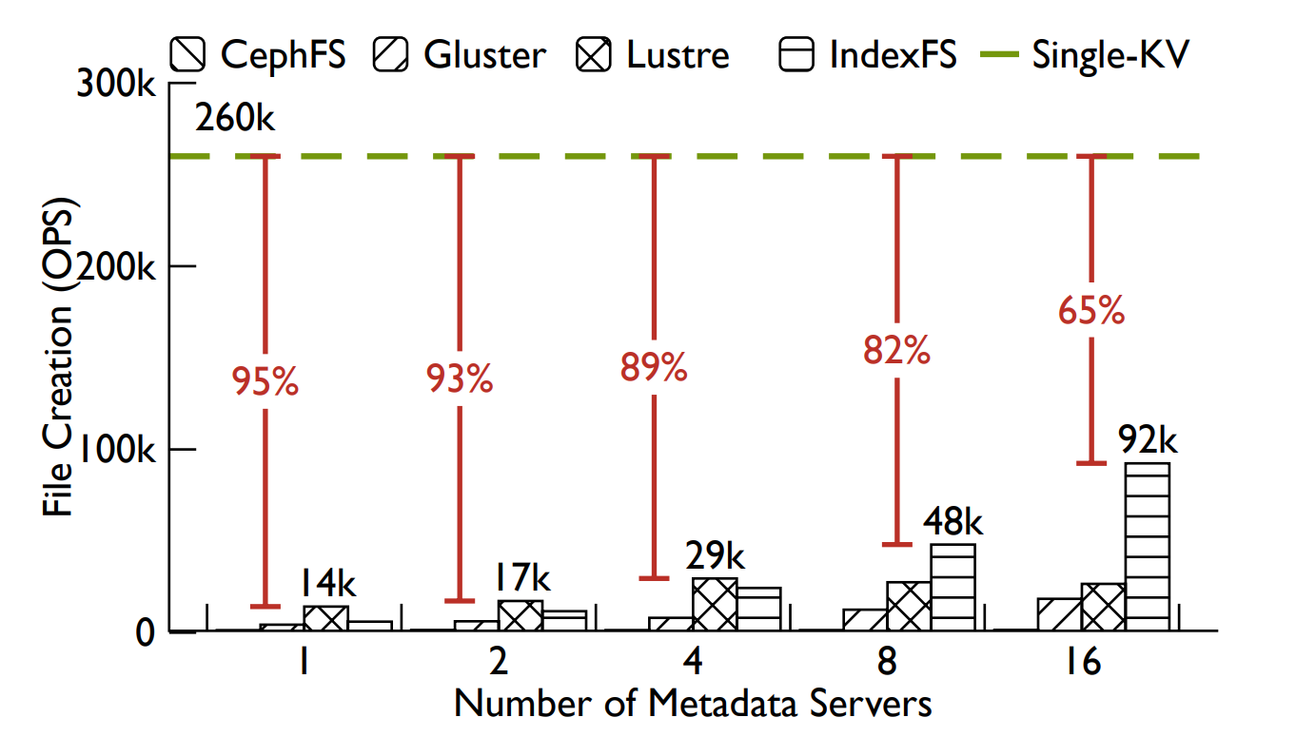
背景
目前元数据架构存在的问题
A
容量不满足大数据需求
单机MDS支持文件数量有限
元数据依赖复杂，多机MDS扩展性差
元数据耦合度高，操作复杂度高，且必须串行访问
单机MDS性能瓶颈
B
C
D
E
File3
单机MDS | 支持文件数
Lustre | 40亿
HDFS | 1亿
File1
F
G
File2
7

Slide 9
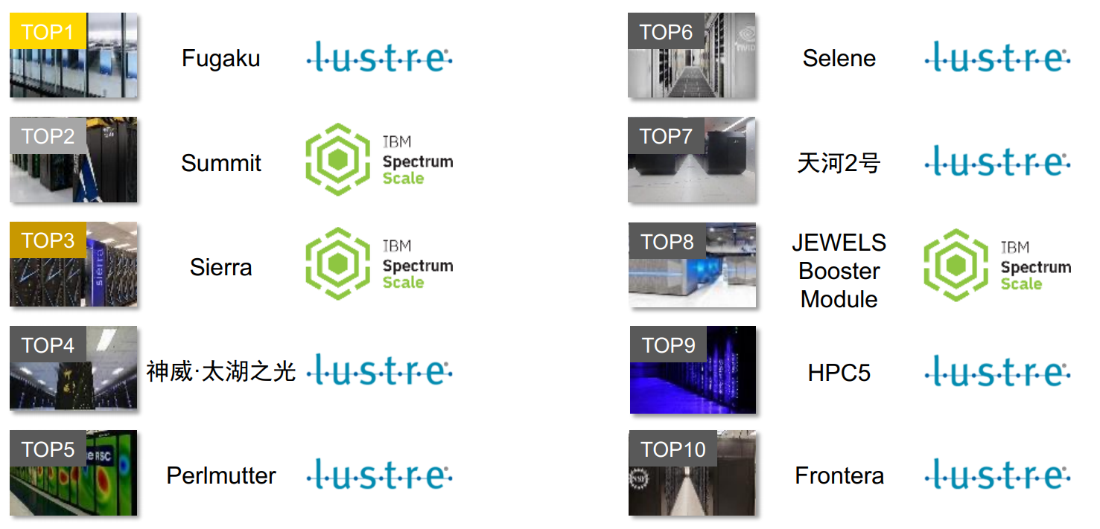
背景
超算使用的文件系统
8

Slide 10
目录
背景
高性能元数据服务设计
高性能元数据服务实现
性能分析
9

Slide 11
高性能元数据服务设计
针对元数据耦合度高：细粒度划分元数据；引入entry独立索引UUID
 | Dir |  | File |  | entry
MD | 常用 | 不常用 | 常用 | 不常用
 | type | atime | type | ctime
 | UUID | pinode | UUID | atime
 | uid | mode | nlink | blocks
 | ctime | blksize | size | mode
 | quota |  | uid
mkdir | Y | Y |  |  | Y
file_rename (10%) |  |  |  |  | Y
dir_rename |  |  |  |  | Y
rm(10%) |  |  | Y | Y | Y
chmod |  | Y |  | Y
chown |  | Y |  | Y
open(50%) |  |  | Y |  | Y
touch(10%) |  |  | Y | Y | Y
find | Y |  |  |  | Y
stat(10%) | Y | Y | Y | Y | Y
rmdir | Y | Y |  |  | Y
目录常用元数据
{DInodeCom: {type, UUID, size, ctime, quota, gid, uid, …}}
目录不常用元数据
{DInodeUnCom: {atime, mtime, parentinode, blksize, mode, …}}
文件常用元数据
{FInodeCom: {type, parentinode, UUID, nlinks, size, ctime, blocks, gid, uid, …}}
高频访问
文件不常用元数据
{FInodeUnCom: {atime, mtime, blocks, mode, …}}
目录项
{DUUID: {{dir_1:dir_1_inode}, …, {file_1:file_1_inode}, …}}
常见操作涉及元数据表
10

Slide 12
高性能元数据服务设计
针对容量不满足大数据需求：
采用多机MDS方案扩容
采取Directory Metadata和File Metadata分开存储策略实现扩展
DMS
FMS
FMS
FMS
…
11

Slide 13
高性能元数据服务设计
针对单机服务器性能有限
通过元数据解耦，提升元数据操作性能
通过DMS、FMS分离设计，解决MDS容量有限和可扩展性的问题
DMS负载仍然过高？使用客户端缓存
A
B
C
D
E
File3
File1
F
G
File2
12

Slide 14
高性能元数据服务设计
A
A
A
B
B
B
E
E
E
F
G
F
G
F
G
H
13

Slide 15
高性能元数据服务设计
缓存更新策略
client 1 rm File1，上传。
在下一次更新前：
将client把修改发送到DMS称为上传；将DMS把最新目录发送到client称为更新
制定更新规则
case1: client 1视角下 File1已删除，不会对File1进行touch以外的操作。
case2: client 1 touch File1；首先上传，然后：根据规则需更新缓存。
更新缓存时：
操作 | 上传 | 更新
rm | Y | N
touch | Y | Y
怎么文件还存在？可能是共享目录的用户创建了同名文件吧！
case1: 由于File1被锁定等原因，DMS没有删除。
case2: DMS已删除File1，没有任何冲突。
DMS重新在client 1 cache添加File1，client 1向cache发起touch请求被驳回，但系统一致性没有被破坏。
14

Slide 16
高性能元数据服务设计
缓存的近根热点问题
基于规则采取乐观更新策略，只更新必要的目录及其子目录
DMS定时广播，client接收广播发起更新
DMS
I need to cache …/A/Z/…
I need to cache…/A/B/D/…
I need to cache …/A/B/G/…
I need to cache …/A/Y/O/…
15

Slide 17
高性能元数据服务设计
针对必须串行访问问题
A
0
全路径索引是基于KV数据库设计文件系统最快的解决方案。但全路径索引rename的代价过大难以承受
可预测ID的提出，继承了全路径索引的思想。
可预测ID为记录版本号会产生额外开销，同时海量数据下hash冲突概率犹未可知，不一定是好的解决方案。
可预测ID单独用于缓存可行。
f(0,B,version) = 1
B
1
C
2
D
3
E
4
File3
File1
F
5
G
6
File2
16

Slide 18
目录
背景
高性能元数据服务设计
高性能元数据服务实现
性能分析
17

Slide 19
高性能元数据服务实现
技术选取：
KV数据库
GRPC与protobuf
golang
Directory Metadata Table
{key, value}={DInode, DMD}
File Metadata Table
{key, value}={FInode, FMD}
①
④
⑤
Physical storage
③
②
Entry Table
{key, value}={DUUID, map{FInode: File, Dinode: Dir, …}}
18

Slide 20
目录
背景
高性能元数据服务设计
高性能元数据服务实现
性能分析
19

Slide 21
性能分析
从DB到解析读取
读取性能(OPS)
元数据有其独特结构；测试数据库性能和解析之后的元数据读取（称为解析读取）性能，分析KV利用率。
测试数据库：mongoDB
23%
18%
42%
36%
20

Slide 22
性能分析
OPS
从解析读取到最终OPS
各种元数据操作会在在元数据解析读取的基础上，进行多种逻辑判断，进一步压缩性能。
21

Slide 23
性能分析
OPS
22

Slide 24
性能分析
DB
逻辑
序列化
评估操作逻辑；分析数据库交互的次数、理论性能和现在达到的性能；减少多余操作。
考虑缓存方案中的数据传输，敲定protobuf序列化技术。
MongoDB因其文档存储的特殊性，并非最佳选择。
23

Slide 25
总结
数据就是知识，要利用数据中的知识就要存储管理好海量数据。现在的存储技术发展远远落后于计算技术发展，寻找存储技术新的解决方案迫在眉睫。
元数据管理是文件系统设计的“心脏”。高性能的元数据管理方案才能充分协调软硬件，维持系统可用性。
针对现有问题提出解决办法，理论上可以取得一定的优化效果。
模型系统只完成了设计的一小部分，加上开发环境性能有限，测试表现不佳。但性能还有很大提升空间。
24

Slide 26
中国科学院高能物理研究所 Institute of High Energy Physics, CAS
敬请批评指正！
报告人：唐元鸣
email ：tangym@ihep.ac.cn
导 师：程耀东
2024/8/18

